Slide 1



Slide 2
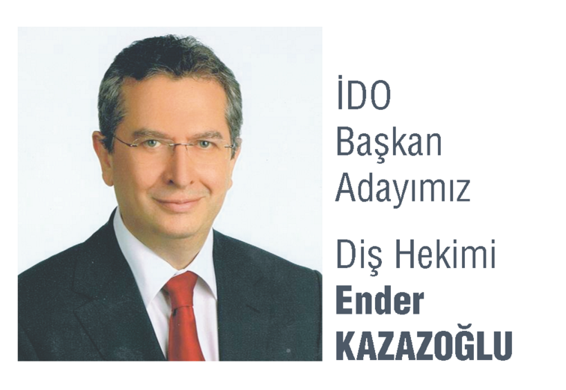


Slide 3
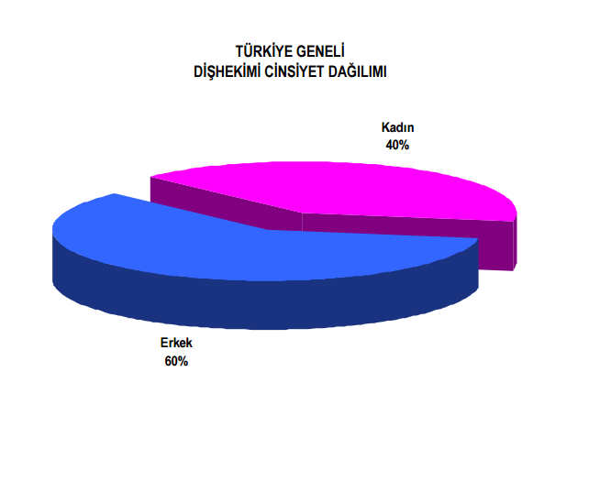

Slide 4
70 ÜNİVERSİTE (47+23)
İSTANBUL 9 ÜNİVERSİTE (7+2)
KADIN DİŞ HEKİMİ SAYISI

Slide 5
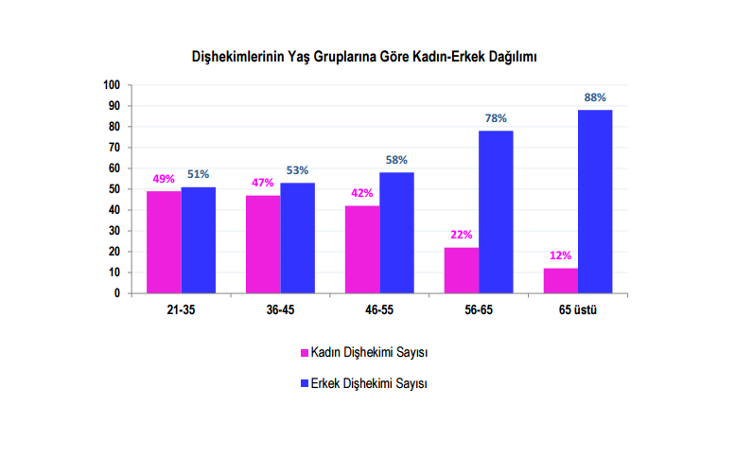

Slide 6
Dünyada kadının durumu ile ilgili olgular
Okuma-yazma bilmeyen ve eğitim hakkından mahrum 1 milyardan fazla yetişkinin 2/3'ü kadın.
İnternet kullanıcılarının %42'si kadın.
Gazetecilerin 1/3'ü kadın olmasına rağmen, bölüm şefi, editör ya da patronların sadece %1'i kadın.
Yeni üniversiteyi bitirmiş bayanlar, erkeklerden %20 daha az para kazanıyor. Bu fark 10 yıl içerisinde %31'e yükseliyor.
1.2 milyar yoksulun %70'ini kadınlar oluşturuyor.
Siyasette ve iş dünyasında da kadınların oranı gelişmiş ülkelerde bile epey düşük.
.

Slide 7
Türkiyede kadının durumu ile ilgili olgular
2000 yılı itibariyle Türkiye'de 25 yaşın üzerinde okuma yazma bilmeyen kadın sayısı 4 milyon 625 bini buluyor. Bu rakam erkeklerde 1 milyon 176 bin kişide kalıyor.
Türkiye’de ilköğretim çağında olup da okula gitmeyen yaklaşık 1 milyon çocuk var. İlköğretim düzeyinde okullulaşmada cinsiyetler arasındaki fark %7. Yani ilköğretim çağında olup da okula gitmeyen kız çocuk sayısı aynı durumdaki erkek çocuk sayısından 600,000 daha fazla.

Slide 8
Kadin dİş Hekİmlerİnİn
sorunlarI
DOĞUM
Doğuma kadar çalışan kadınlar
GÜVENLİK
Yalnız çalışan kadın hekim ve yardımcıların güvenlik sorunu
SAĞLIK
Vücudumuz fiziksel olarak daha narin meslek hastalıklarına daha yatkınız.
Doğum sonrası verilen ara kaybedilen hasta
Hamile kalınca işten çıkarılma
Muayenehanede büyüyen çocuklar
Gece nöbetindeki yeni mezun kadınlar
Fibromiyalji, romatizmal hastalıkları mesleğimiz tetikliyor; kadınlarda karpal tünel, tenisçi dirseği daha sık görülüyor

Slide 9
Kadin dİş Hekİmlerİnİn
sorunlarI
Erkek hekimlerle kıyaslanma
Hastalara karşı daha duyarlıyız; ödemelerde sorun olabiliyor.
Kadın haklarından bahseden kişiler yanındaki elemanlara sigorta yapmalıdır.

Slide 10
Kadin dİş Hekİmİ olmanIn avantajlarI
SERBEST ÇALIŞMA SAATLERİ
ELLERİMİZ KÜÇÜK AKLIMIZ BÜYÜK
ESTETİK BAKIŞ AÇIMIZ DAHA GELİŞMİŞ
GELİR DÜZEYİ BİRÇOK MESLEĞE GÖRE DAHA İYİ

Slide 11

KENDİNİZE ZAMAN AYRIN
HOBİLER
SPOR VE GENEL SAĞLIK
ARKADAŞLARINIZ OLSUN

Slide 14


